Slide 1
Stáž Portugalsko Faro, Olhão 15. 11.- 18. 11. 2022

Slide 2
Základní informace o portugalském školství
Vzdělávací systém: předškolní, základní, sekundární, postsekundární neterciární a terciární vzdělávání
Převládá soukromý sektor nad státním, existuje také polosoukromý (úhrada dle platu rodiče podle daňového přiznání)
Mateřské školy jsou většinou placené a pohybují se cenově mezi 350 – 450 euro a navštěvují je děti již od 5. měsíců.
Děti v mateřských školách nosí uniformy, hodně se dbá na nácvik čtení a psaní v některých mateřských školách již od 5. roku věku dítěte.
Učitelé jsou přiřazování do zaměstnání dle umístěnek, které vychází z nasbíraných bodů
Základní škola má tři stupně ( 1.-4. ročník, 5.-9.ročník a 10. -13. ročník ), zakončeno diplomem o ukončení základní povinné školní docházky
Na univerzity se nekonají přijímací zkoušky, vychází se pouze z průměru
Vysvědčení třikrát ročně. Mají 3 měsíce prázdnin
Osnovy jsou dané státem, každá škola si na jejich základě tvoří vlastní program, některé školy vyučují podle Cambridge (mají anglické zaměření)
Portugalsko se řadí mezi země s vysokou negramotností z důvodu pozdějšího zavedení povinné školní docházky. Problém s negramotností se týká nejvíce starších občanů.

Slide 3
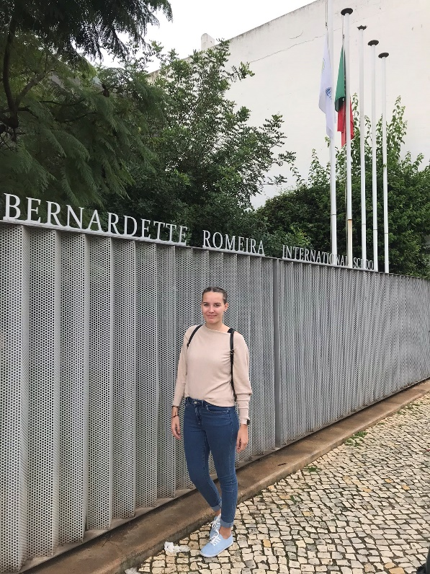
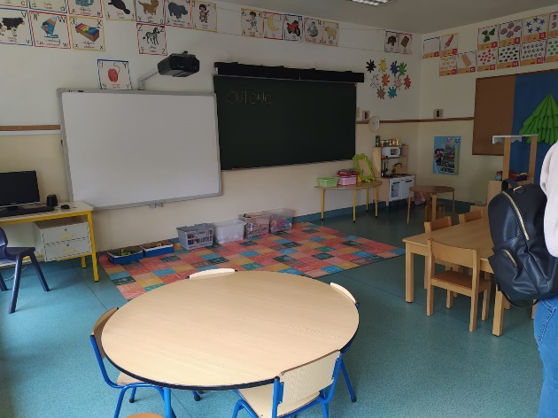
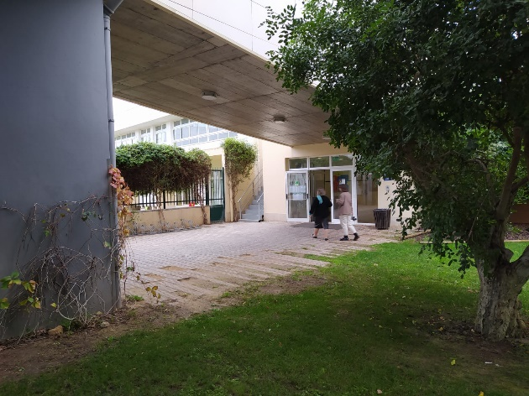
Colégio Bernardette Romeira
Soukromá MŠ a ZŠ v Olhão
Mateřská škola má 5 homogenních tříd. Ve stejné budově se nachází také ZŠ s anglickou větví, která se učí podle Cambridge (junior a senior).
Ve třídě se nachází 2 pedagogové nebo pedagog a asistent
Provoz MŠ od 8:00 do 19:00
Do MŠ dochází externisté na tělocvik, hudební výchovu, dramatickou výchovu a anglický jazyk
Odpočinek po obědě pouze do 4 let
Pedagogové přítomni od 9-16 h
OMJ:
Velké množství cizinců z 300 děti je 100 s OMJ
nemají žádné metodické materiály, užívané metody – nápodoba, slovo doplněné o obrazový materiál.
Národnosti: japonská, francouzská, česká, ruská, čínská, americká aj.
Vyhrazené časy: 20 min denně

Slide 4
Přínos stáže a využití pro vlastní práci s dětmi s OMJ
PŘÍNOSY
Poznání jiného vzdělávacího systému
Vedení k samostatnosti, děti se pohybují samostatně v průběhu vyučování podle potřeby, je jim svěřena důvěra pedagoga
Využití specializovaných externích pracovníků
Uniformy: zastření finančních rozdílů
Společná a srozumitelná pravidla nastavená dětmi
OMJ
Zapojování dětí s OMJ probíhá přirozenou formou
Získání nové inspirace pro práci s dětmi, nové náměty
Od ZŠ intenzivní zjišťování jazykové úrovně dítěte, přidělení speciálního pedagoga do dosažení úrovně B2

Slide 5
Děkuji za pozornost Bc. Libuše Šantová

